Slide 1

«Физика и спорт» или «Как применять знания физики в спорте»

Slide 2

От 19.01.2016 года
«От смерти в ледяной воде спасло знание законов физики»
… Долго пытался подняться на лёд, но лёд ломался, и я стал терять силы.
… И тут я вспомнил, как летом, устав плавать, переворачивался на спину и отдыхал. Решил, что это мой последний шанс остаться в живых. Лег на лед не грудью, а спиной, и он подо мной не сломался. Начал тихонько вытягивать тело из ямы, потом осторожно перевернулся и продолжил ползти на животе…
… Здесь сработал закон физики: площадь спины намного больше, чем груди, давление оказываемое человеком на лёд будет меньше и лёд меня выдержал.
Аркадий Жарников.

Slide 3
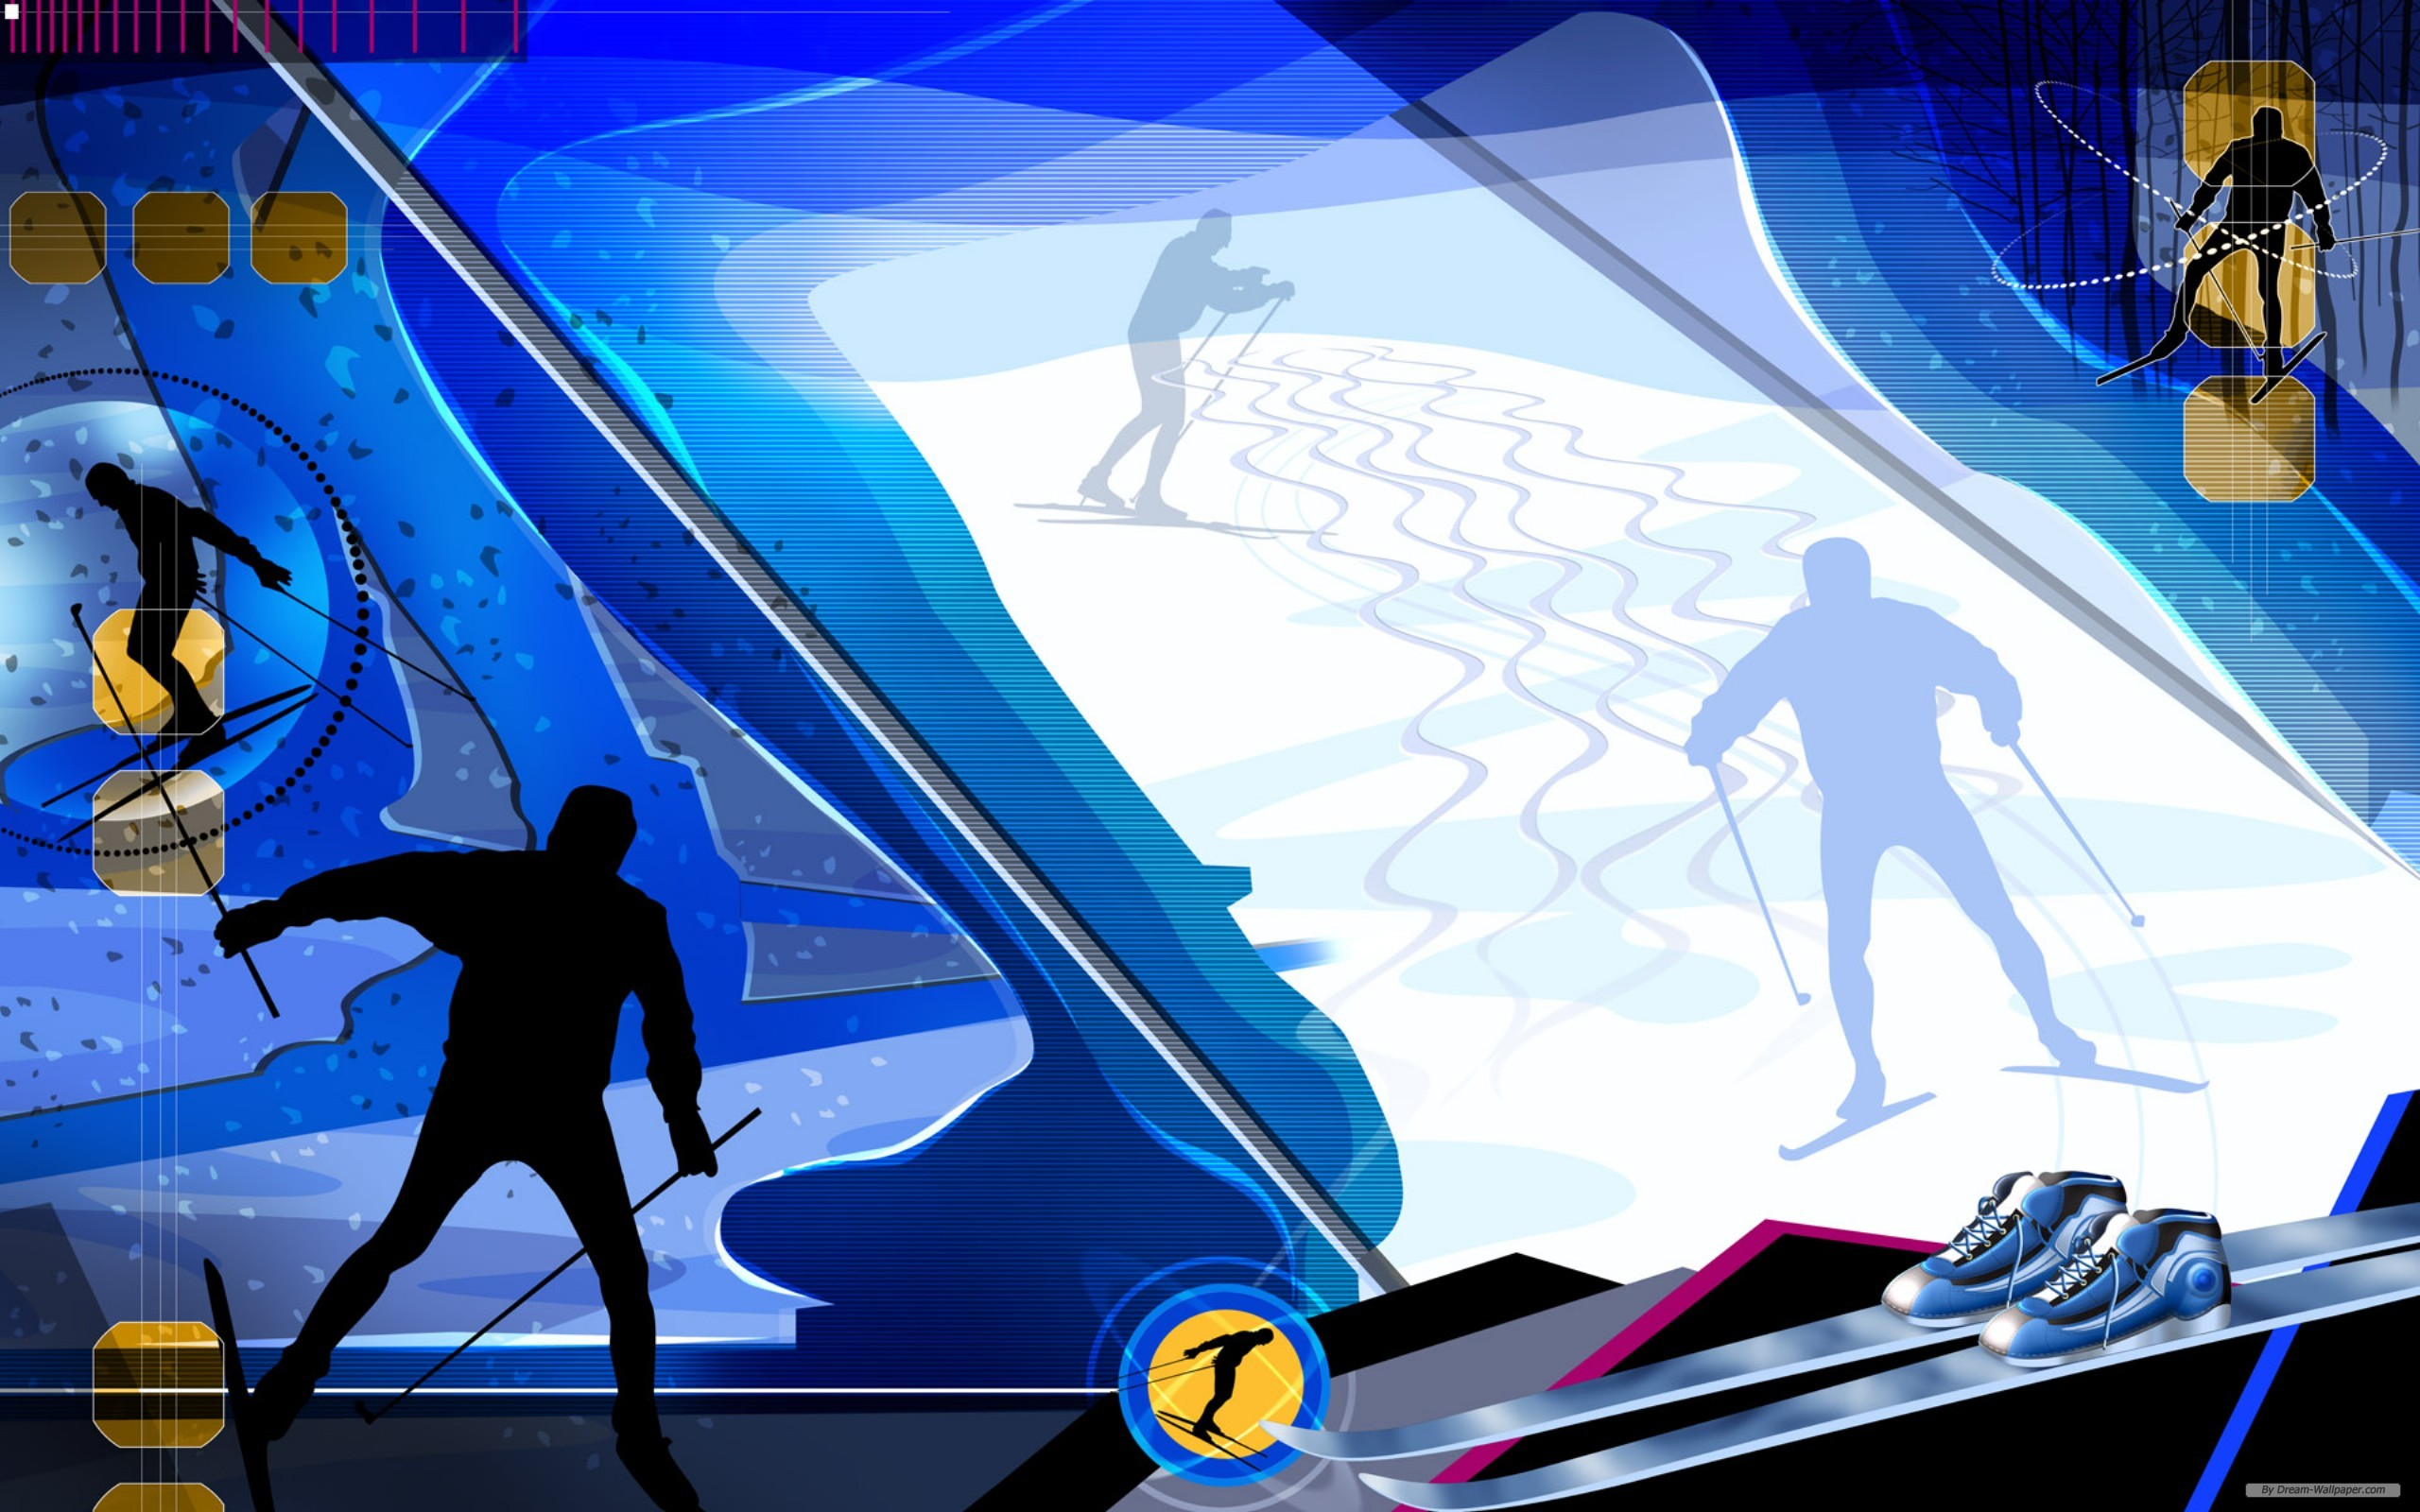
Спорт
без науки и,
в частности,
без физики
бессилен

Slide 4
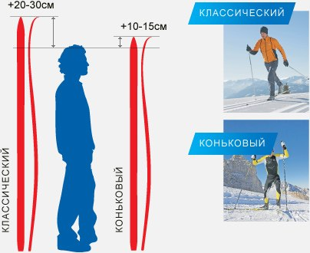
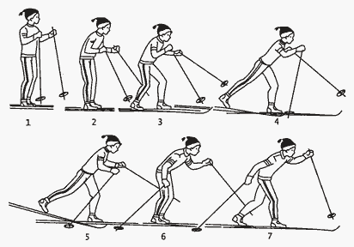
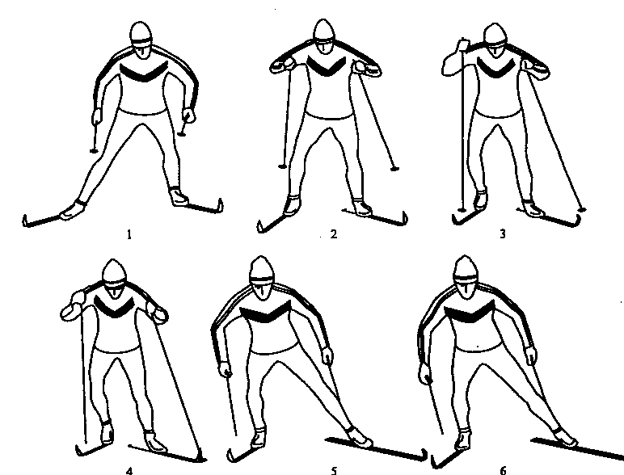
Физическая основа бега на лыжах
Классический ход
Что нужно спортсмену чтобы добиться хороших результатов?
Подходящие физические данные;
Выносливость;
Экипировка;
Владение техникой катания;
Коньковый ход

Slide 5
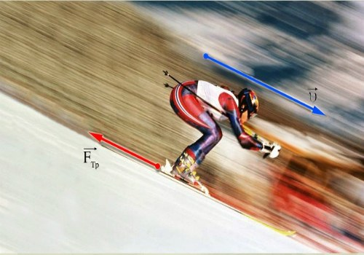

Физическая основа бега на лыжах
Сила трения скольжения зависит от:
силы реакции опоры;
материалов трущихся поверхностей;
скорости относительного движения;

Slide 6
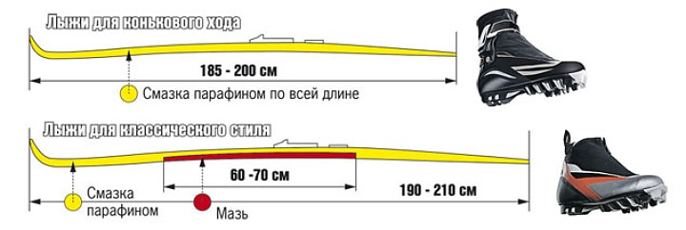
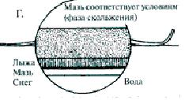
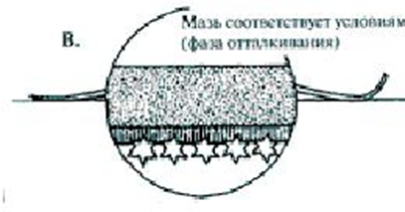
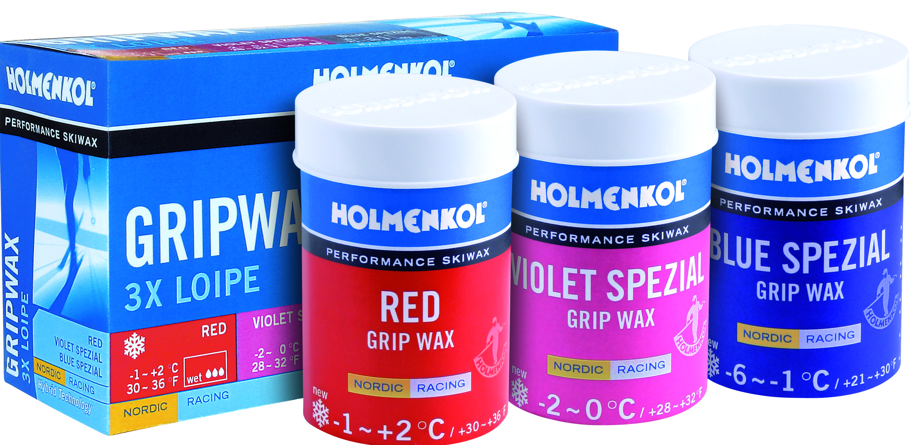
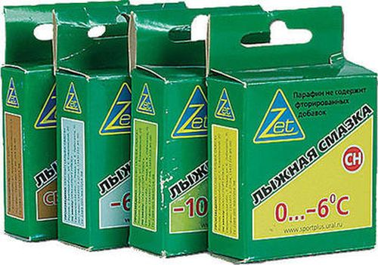
Лыжные мази бывают: мази скольжения (парафины) и мази держания;
Мази держания
Мази скольжения

Slide 7
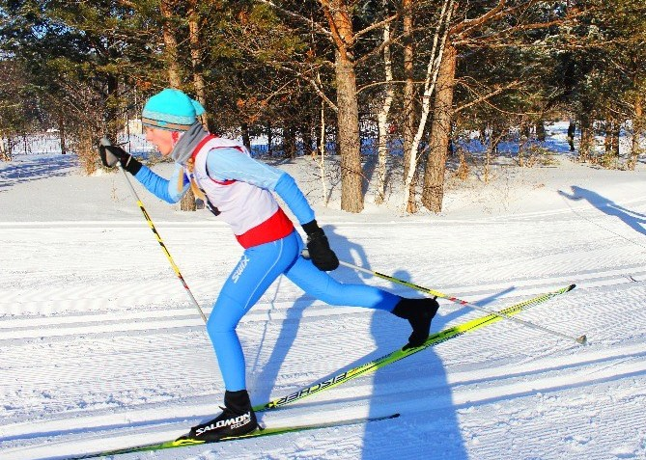
Вывод:
Для того, чтобы стать чемпионом в лыжном спорте, попасть на Олимпийские игры и получить шанс стать лучшим в мире нужна:
Огромная выносливость;
Упорные тренировки;
Лучшая экипировка;
Умелое применение физических законов и достижений физической науки;

Slide 8
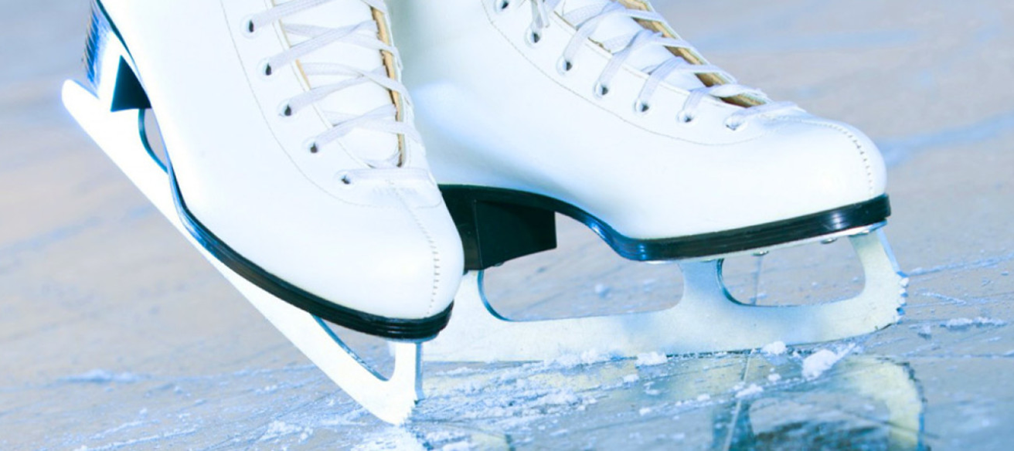
Физическая основа бега на коньках
При движении конькобежца по льду возникают силы трения. Механическая энергия сил трения переходит во внутреннюю энергию льда. За счет повышения внутренней энергии лед в точках соприкосновения с коньком расплавляется, образуется пленка воды, выполняющая роль смазки и облегчающая скольжение.

Slide 9
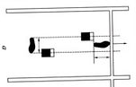
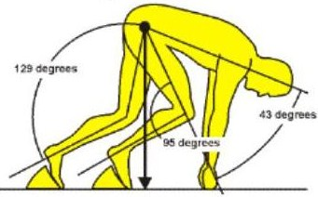

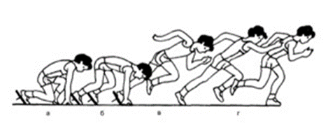
Физика бега
Этапы спринтерского бега:
Старт – низкий старт с колодок;
Стартовый разгон (стартовое ускорение)- быстро достичь максимальную скорость;
Бег на дистанции – сохранять набранную скорость;
Финиширование – поддерживать скорость на высоком уровне;

Slide 10
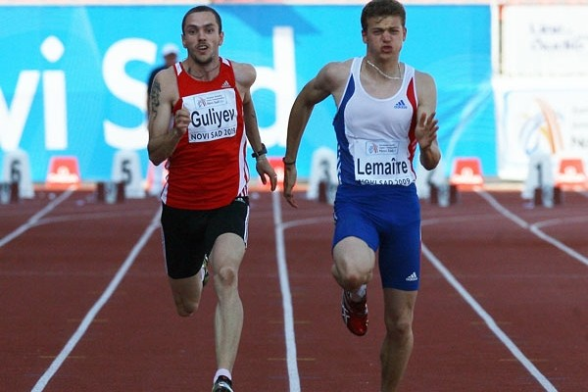
Забег на 800 метров. Два примерно равных по силам спортсмена Шмыков и Быков используют разную тактику борьбы за первое место. Шмыков первую половину дистанции бежит со скоростью υ₁ = 11 км/ч, а вторую со скоростью υ₂ = 15 км/ч. Быков избрал другую тактику, он половину времени бежит со скоростью 11 км/ч, а вторую половину времени - 15 км/ч. Кто из них победит в забеге и с каким отрывом?
Ответ. Быков опередил Шмыкова на 6 секунд.

Slide 11
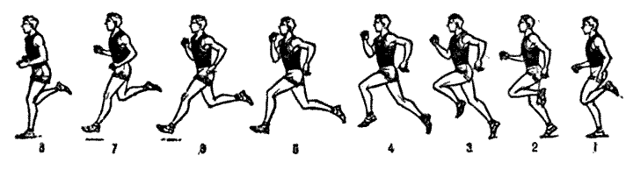
Вывод:
В беге на короткие от спортсмена требуется:
Отличная координация и высокие скоростные способности;
Хорошее владение техникой бега;
Умение правильно выбрать тактику бега;

Slide 12
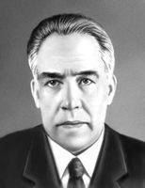
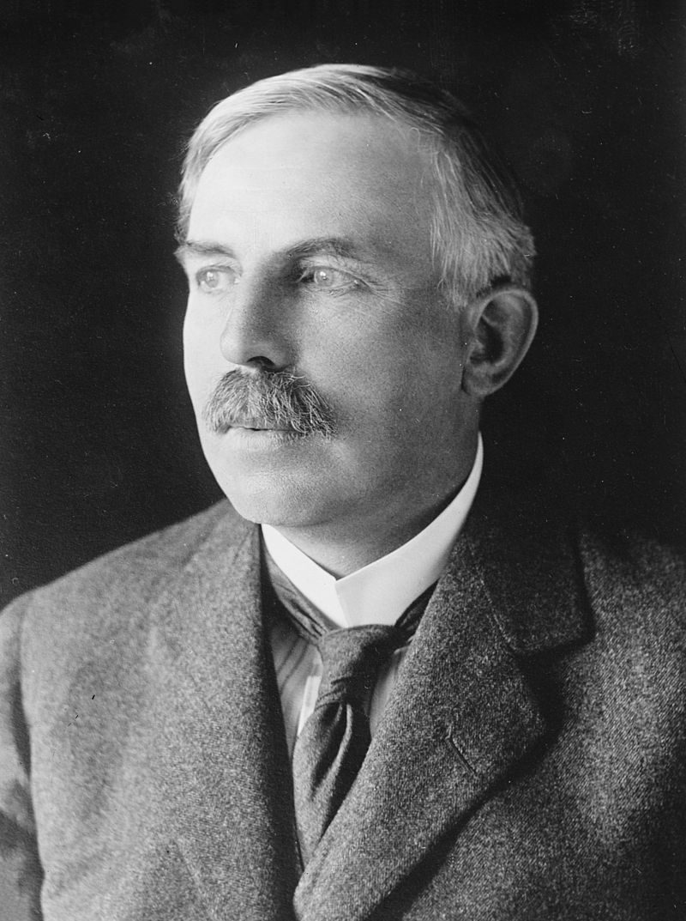
Великие учёные физики и футбол
Нильс Бор -датский физик-теоретик и создатель первой квантовой теории атома. Нобелевская премия по физике «за заслуги в изучении строения атома»
Эрнест Резерфорд – «отец» ядерной физики. Нобелевская премия по химии «за проведённые им исследования в области распада элементов радиоактивных веществ».

Slide 13
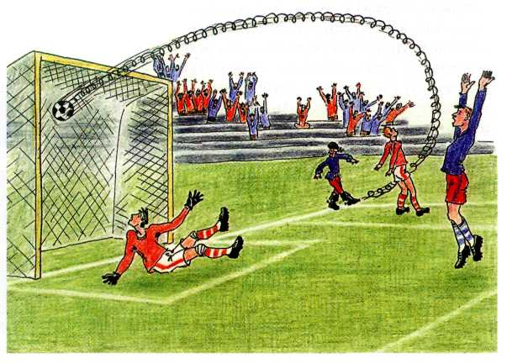
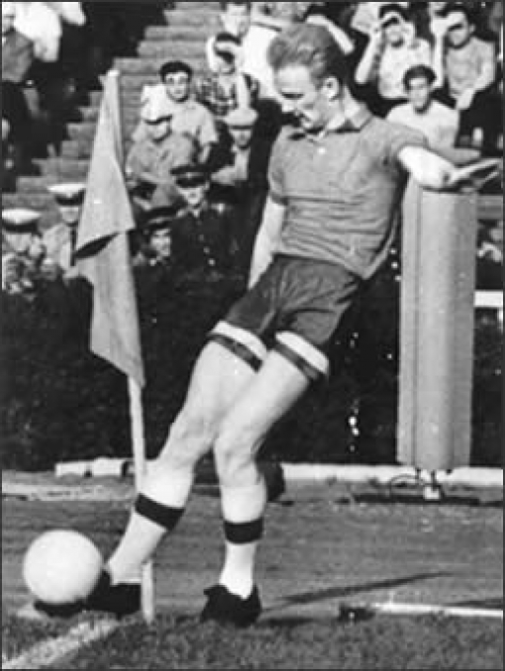
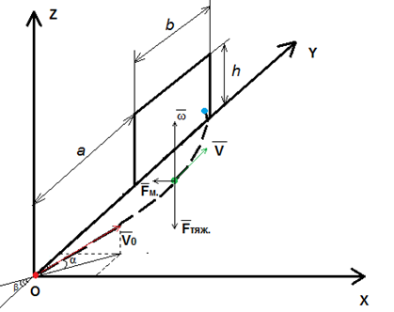
Физика футбола
«Сухой лист» - это навесной удар с вращением мяча и с искривлением траектории мяча движения в горизонтальной или вертикальной плоскости в результате вращения.
В.В. Лобановский

Slide 14
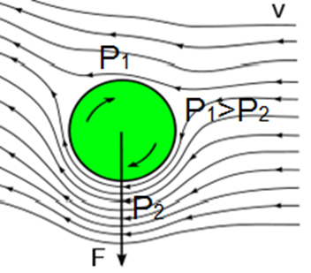
Эффект Магнуса
Вращающийся объект создаёт в среде вокруг себя вихревое движение. Где направление вихря совпадает с направлением обтекающего потока скорость движения среды увеличивается. С другой стороны объекта направление вихря противоположно направлению движения потока, и скорость движения среды уменьшается. Из-за разности скоростей возникает разность давлений, порождающая силу Магнуса.

Slide 15
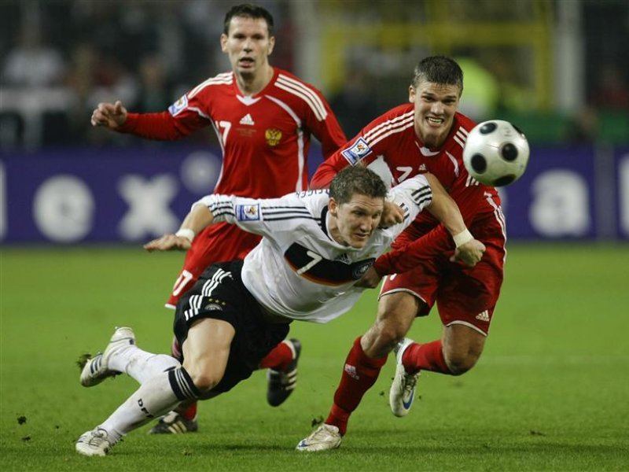
Вывод:
Качества футболиста:
«владение» мячом;
быстрота спринтера;
выносливость марафонца;
силовая подготовка;
быстрота реакции и мышления;

Slide 16
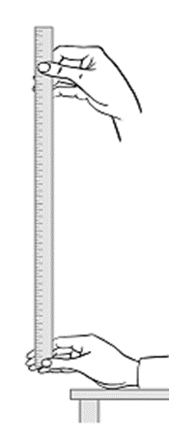
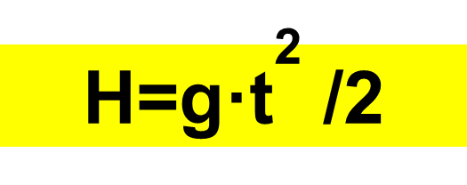
Время реакции человека
Время реакции человека - это время, за которое человек реагирует на какой-то сигнал, раздражение.
Н – высота падения
t – время реакции
g = 981 см/с2
H,см | 1 | 2 | 3 | 4 | 5 | 6 | 7 | 8 | 9 | 10 | 11 | 12 | 13 | 14 | 15 | 16 | 17 | 18 | 19 | 20
t.с | 0,045 | 0,064 | 0,078 | 0,090 | 0,101 | 0,111 | 0,119 | 0,128 | 0,135 | 0,143 | 0,150 | 0,156 | 0,163 | 0,169 | 0,175 | 0,181 | 0,186 | 0,192 | 0,197 | 0,202

Slide 17
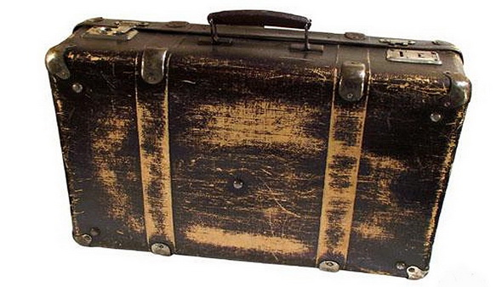
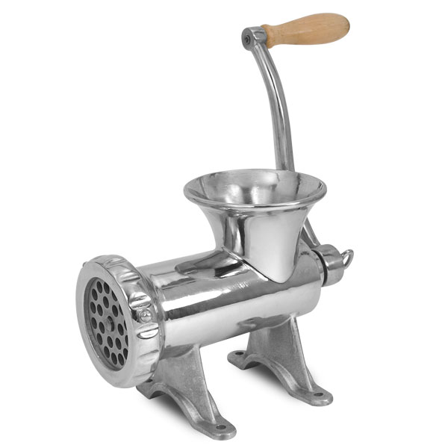
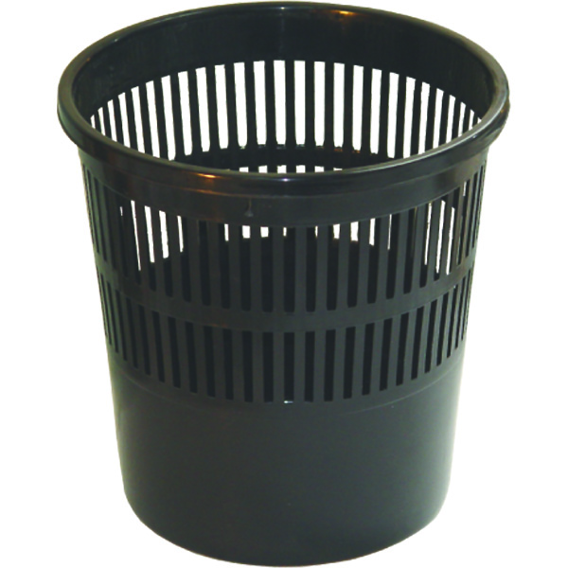

Рефлексия
1
2
3

Slide 18
Литература:
Ланина И.Я. Не уроком единым. [Текст] : развитие интереса к физике / Ланина И.Я. – М. : Просвещение,1991.
Локтев В. И. Механика и техника «сухого листа» [Текст] / В. И. Локтев, С. М. Агуреев // Молодой ученый. — 2013. — №2. — С. 4-9.
Шамбулина В.Н. Физика и спорт [Текст]: метод. указания / В. Н. Шамбулина, Л. Н. Чиркова, Д. А. Зарубин. – Ухта: УГТУ, 2010. – 39 с.
Хильневич С.С. Физика вокруг нас [Текст] / Хильневич С.С. – М. : Наука, 1985.
https://yandex.ru/images/

